Slide 1
Juillet 2023.
Principales diapositives d’épidémiologie

Slide 2
Estimations mondiales pour les adultes et les enfants en  2022
Personnes vivant avec le VIH 39 millions [entre 33,1 et 45,7 millions]
Nouveaux cas de VIH 1,3 million [entre 1 et 1,7 million]
Décès dus au sida 630 000 [entre 480 000 et 880 000]

Slide 3
Environ 3600 nouvelles contaminations au VIH (adultes et enfants) par jour  en 2022
Environ 50 % se trouvent en Afrique subsaharienne
Dont environ 360 enfants de moins de 15 ans
Et dont environ 3 200 personnes sont des adultes âgés de 15 ans et plus, parmi lesquelles :
─ près de 46 % de femmes
─ environ 30 % de jeunes (15-24)
─ environ 18 % de jeunes femmes (15-24)

Slide 4
Estimations mondiales pour les enfants (< 15 ans)  en 2022
Enfants vivant avec le VIH 1,5 million [entre 1,2 et 2,1 millions]
Nouveaux cas de VIH 130 000 [entre 90 000 et 210 000]
Décès dus au SIDA 84 000 [entre 56 000 et 120 000]

Slide 5
Statistiques et caractéristiques régionales sur le VIH et le sida en 2022
Adultes et enfants vivant avec le VIH
Adultes et enfants nouvellement infectés par le VIH
Adulte et enfant :
décès dus au SIDA
Afrique orientale et australe
20,8 millions
[entre 17,4 et 24,5 millions]
500 000
[entre 370 000 et 670 000]
260 000
[entre 200 000 et 370 000]
Afrique occidentale et centrale
4,8 millions
[ entre 4,2 et 5,5 millions]
160 000
[entre 110 000 et 250 000]
120 000
[entre 96 000 et 160 000]
Moyen-Orient et Afrique du Nord
190 000
[entre 160 000 et 220 000]
17 000
[entre 13 000 et 23 000]
5 300
[entre 4 000et 7 100]
Asie et Pacifique
6,5 millions
[entre 5,3 et 7,8 millions]
300 000
[entre 220 000 et 400 000]
150 000
[entre 110 000 et 220 000]
Amérique latine
2,2 millions
[entre 2 et 2,5 millions]
110 000
[entre 94 000 et 130 000]
27 000
[entre 21 000 et 35 000]
Caraïbes
330 000
[entre 290 000 et 380 000]
16 000
[entre 11 000 et 21 000]
5600
[entre 4100 et 7500]
Europe de l’Est et Asie centrale
2 millions
[entre 1,8 et 2,1 millions]
160 000
[entre 140 000 et 180 000]
48 000
[entre 38 000 et 58 000]
Europe occidentale et centrale
Amérique du Nord
2,3 millions
[entre 1,9 et 2,6 millions]
58 000
[entre 46 000 et 69 000]
13 000
[entre 9 300 et 17 000]
MONDE
39 millions
[entre 33,1 et 45,7 millions]
1,3 million
[entre 1 et 1,7 million]
630 000
[entre 480 000 et 880 000]
Les fourchettes autour des estimations de ce tableau définissent les limites dans lesquelles se situent les chiffres réels, sur la base des meilleures informations disponibles.

Slide 6
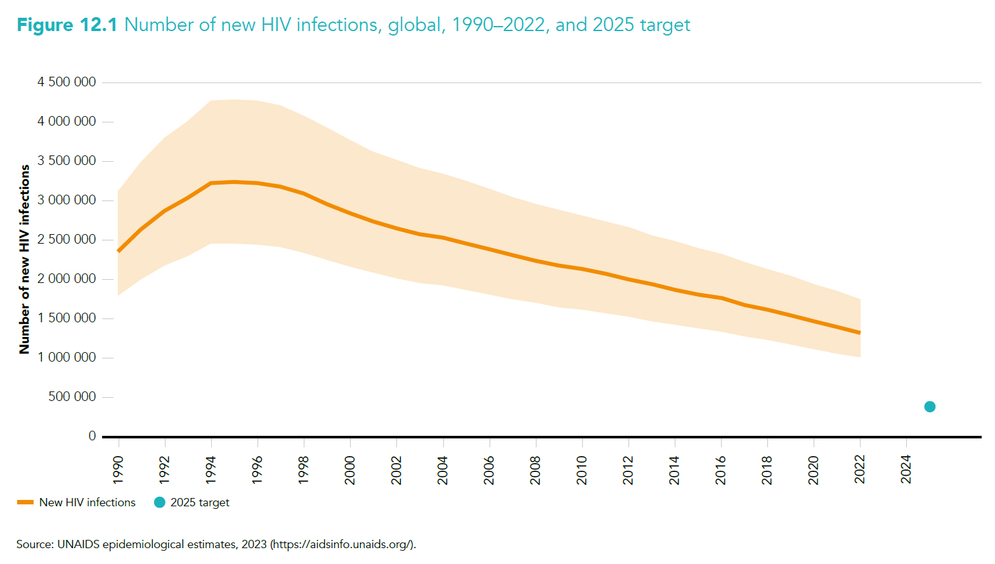

Slide 7
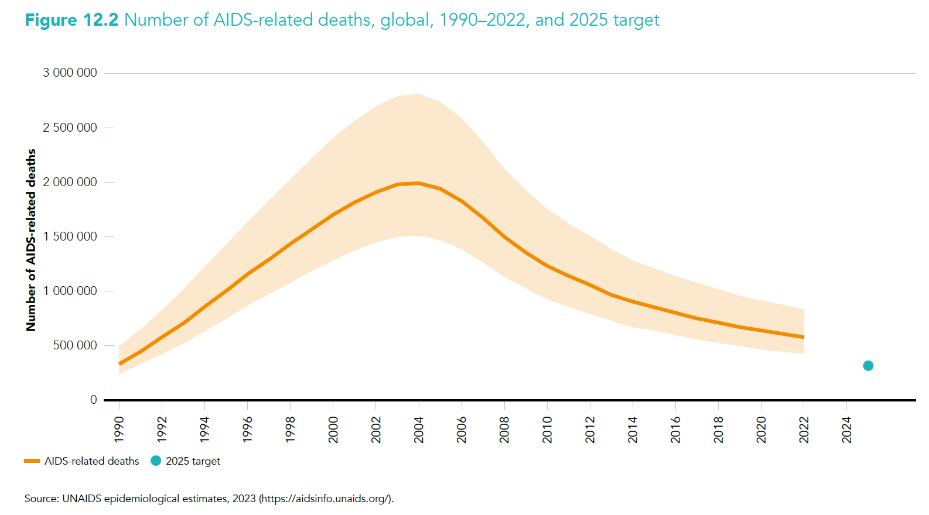

Slide 8
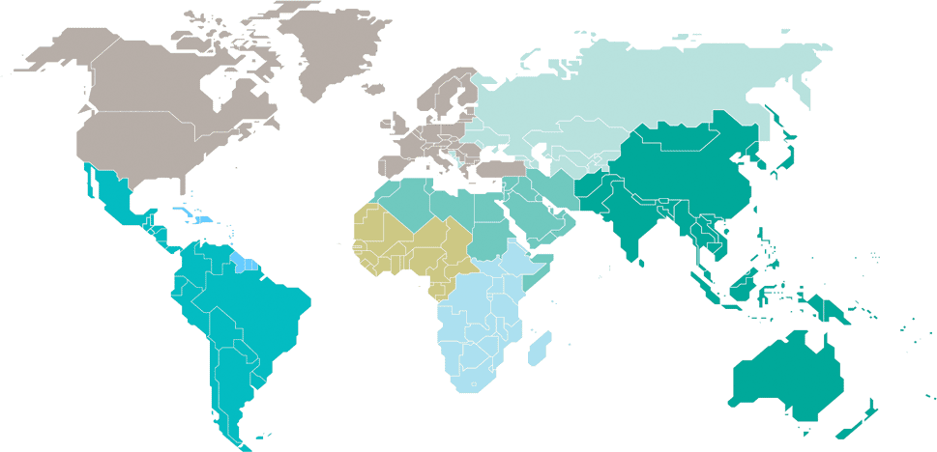
Estimation du nombre d'adultes et d'enfants vivant avec le VIH en 2022
Europe de l’Est et Asie centrale
2 millions
[entre 1,8 et 2,1 millions]
Amérique du Nord et Europe occidentale et centrale
2,3 millions
[entre 1,9 et 2,6 millions]
Caraïbes
330 000
[entre 290 000 et 380 000]
Moyen-Orient et Afrique du Nord
190 000
[entre 160 000 et 220 000]
Afrique occidentale et centrale
4,8 millions
[entre 4,2 et 5,5 millions]
Asie et Pacifique
6,5 millions
[entre 5,3 et 7,8 millions]
Amérique latine
2,2 millions
[entre 2 et 2,5 millions]
Afrique orientale et australe
20,8 millions
[entre 17,4 et 24,5 millions]
Total : 39 millions [entre 33,1 et 45,7 millions]

Slide 9
Estimation du nombre d’adultes et d’enfants nouvellement infectés par le VIH en 2022
Europe de l’Est et Asie centrale
160 000
[entre 140 000 et 180 000]
Amérique du Nord et Europe occidentale et centrale
58 000
[entre 46 000 et 69 000]
Caraïbes
16 000
[entre 11 000 et 21 000]
Moyen-Orient et Afrique du Nord
17 000
[entre 13 000 et 23 000]
Afrique occidentale et centrale
160 000
[entre 110 000 et 250 000]
Asie et Pacifique
300 000
[entre 220 000 et 400 000]
Amérique latine
110 000
[entre 94 000 et 130 000]
Afrique orientale et australe
500 000
[entre 370 000 et 670 000]
Total : 1,3 million [entre 1 et 1,7 million]

Slide 10
Estimation de la mortalité adulte et infantile due au sida en 2022
Europe de l’Est et Asie centrale
48 000
[entre 38 000 et 58 000]
Amérique du Nord et Europe occidentale et centrale
13 000
[entre 9 300 et 17 000]
Caraïbes
5600
[entre 4 100 et 7 500]
Moyen-Orient et Afrique du Nord
5300
[entre 4 000 et 7 100]
Afrique occidentale et centrale
120 000
[entre 96 000 et 160 000]
Asie et Pacifique
150 000
[entre 110 000 et 220 000]
Amérique latine
27 000
[entre 21 000 et 35 000]
Afrique orientale et australe
260 000
[entre 200 000 et 370 000]
Total : 630 000 [entre 480 000 et 880 000]

Slide 11
Estimation du nombre d'enfants (< 15 ans) vivant avec le VIH en 2022
Europe de l’Est et Asie centrale
…*
Amérique du Nord et Europe occidentale et centrale
…*
Caraïbes
11 000
[entre 8 600 et 13 000]
Moyen-Orient et Afrique du Nord
10 000
[entre 8 700 et 12 000]
Afrique occidentale et centrale
400 000
[entre 310 000 et 490 000]
Asie et Pacifique
130 000
[entre 110 000 et 160 000]
Amérique latine
31 000
[entre 26 000 et 36 000]
Afrique orientale et australe
930 000
[entre 710 000 et 1,4 million]
*Les estimations pour les enfants ne sont pas publiées en raison de petits nombres.
Total : 1,5 million [entre 1,2 et 2,1 millions]

Slide 12
Estimation du nombre d’enfants (<15 ans) nouvellement infectés par le VIH en 2022
Europe de l’Est et Asie centrale
…*
Amérique du Nord et Europe occidentale et centrale
…*
Caraïbes
1500
[entre 1 100 et 2 100]
Moyen-Orient et Afrique du Nord
1700
[entre 1 300 et 2 100]
Afrique occidentale et centrale
51 000
[entre 33 000 et 69 000]
Asie et Pacifique
12 000
[entre 8 600 et 18 000]
Amérique latine
3800
[entre 2 900 et 4 700]
Afrique orientale et australe
58 000
[entre 38 000 et 100 000]
*Les estimations pour les enfants ne sont pas publiées en raison de petits nombres.
Total : 130 000 [entre 90 000 et 210 000]

Slide 13
Estimation du nombre de décès infantiles (< 15 ans) dus au sida en 2022
Europe de l’Est et Asie centrale
…*
Amérique du Nord et Europe occidentale et centrale
…*
Caraïbes
870
[entre 540 et 1 200]
Moyen-Orient et Afrique du Nord
1000
[entre 820 et 1 300]
Afrique occidentale et centrale
34 000
[entre 24 000 et 46 000]
Asie et Pacifique
7500
[entre 4 700 et 11 000]
Amérique latine
2700
[entre 2 000 et 3 300]
Afrique orientale et australe
35 000
[entre 22 000 et 55 000]
*Les estimations pour les enfants ne sont pas publiées en raison de petits nombres.
Total : 84 000 [entre 56 000 et 120 000]

